Slide 1
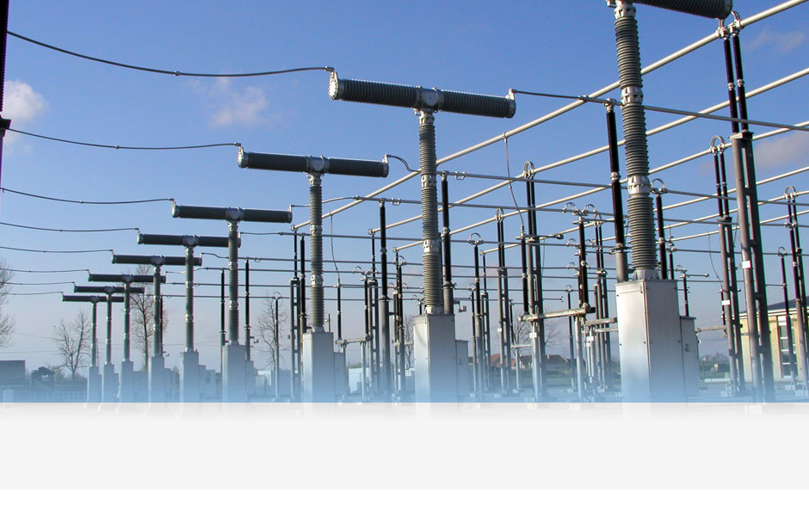
Prilog održavanju prekidača u crnogorskom elektroprenosnom sistemu
autori:
Čanović Stevan dip.el.ing
Kaljević Luka dip.el.ing
Rašković Miloš dip.el.ing

Slide 2
Opšte
24 transformatorske stanice u pogonu u okviru CGES-a
Naponski nivoi: 400 kV, 220 kV, 110 kV kao i djelovi 35 kV mreže
Održavanje primarne opreme nadležnost Službe održavanja CGES-a
Prekidači snage (PS) – funkcija prekidanja struja kako u normalnom pogonu, tako i u uslovima kvara
Dobro pogonsko stanje PS preduslov normalnog funkcionisanja elektroenergetskog sistema

Slide 3
Tipovi prekidača
Dva tipa VN prekidača: uljni i prekidači sa SF6 gasom
35 kV prekidači: uljni i vakumski
Pretežno u upotrebi VN prekidači izvedeni u SF6 izvedbi
Tipovi prekidača koji su u upotrebi u CGES-u: PS 1231, VPS 123 2/2F, VPS 245 2/4F, HPGE 11/15, HPGE 11/14 koji čine grupu uljnih prekidača. SFE, SFEL, LTB, 3AP1 koji čine grupu SF6 prekidača

Slide 4
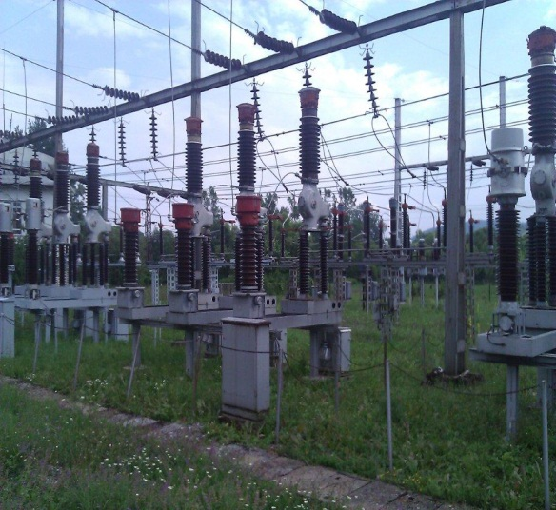
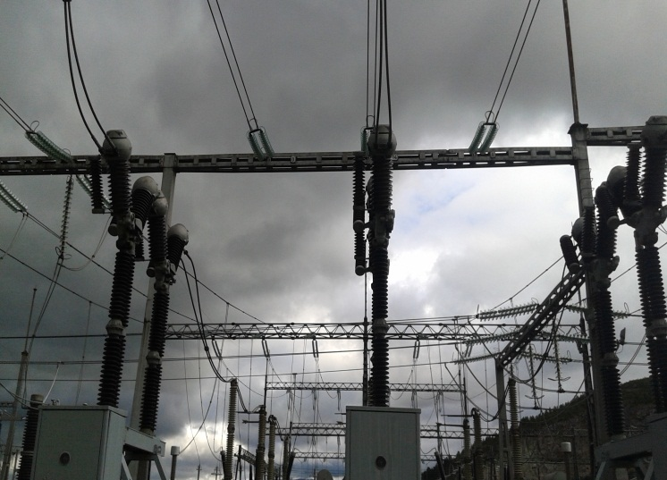
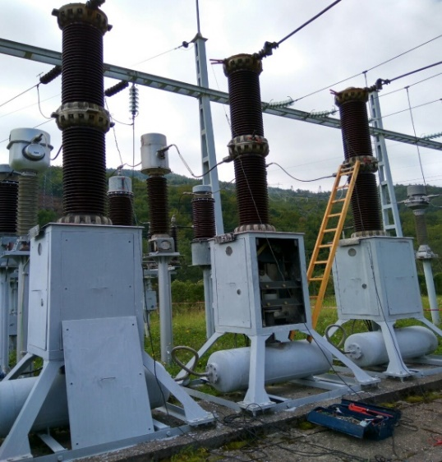
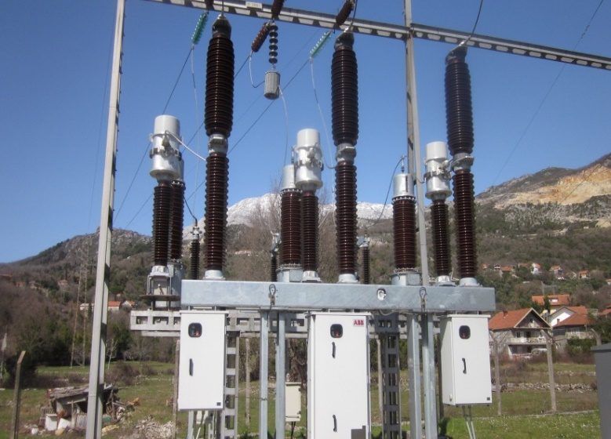
Prekidač HPGE 11/15 Prekidač VPS 2/4F
Prekidač SFE 11/18 G Prekidač LTB D!/B 145

Slide 5
Ispitivanje prekidača snage
Redovna ispitivanja – ispitivanja prilikom revizije i remonta ( periodi definisani pravilnikom o održavanju postrojenja u CGES-u)
Polazna tačka ispitivanja jesu referentne vrijednosti
Vrijednosti dobijene prilikom ispitivanja se upoređjuju sa referentnim ali i vrijednostima dobijenim pri prethodnim ispitivanjima

Slide 6
Parametri koji se mjere se dijele na mehaničke , električne parametre kao i parametre ulja ili SF6 gasa
Mehanički parametri:
Brzina uklopa
Brzina isklopa
Jednovremenost među polovima
Hod kontaktne šipke

Slide 7
Električni parametri:
Otpor glavnih kontakata
Struje kalemova isklopa i uklopa
Struja motora za navijanje opruge kod MOP prekidača
Kod uljnih prekidača se provjerava dielektrična čvrstoća ulja, kod SF6 prekidača vlažnost gasa i čistoća gasa

Slide 8
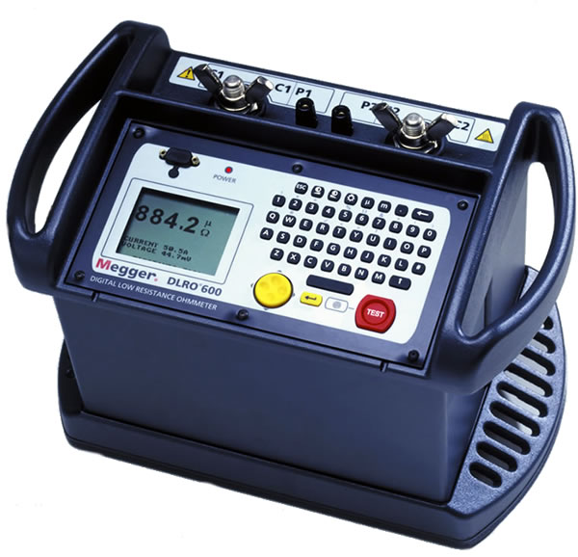
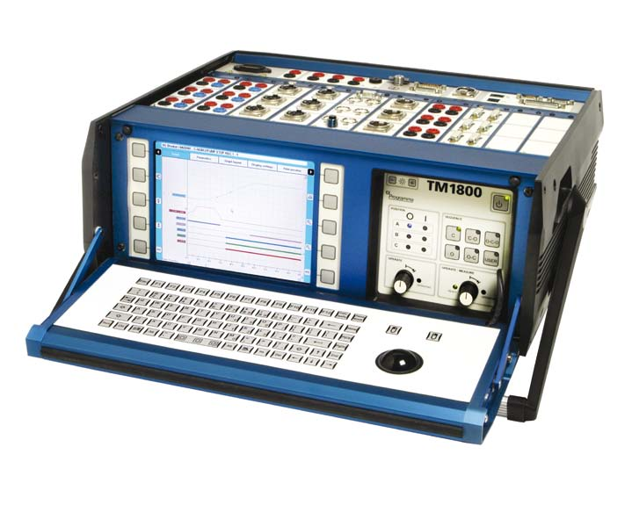
Uređaji koji se koriste pri ispitivanju su DLRO 600 – mjerenje otpora kontakata prekidača, TM 1800 – za sve ostale navedene mehaničke i električne parametre, analizatori vlage i čistoće SF6 gasa.
DLRO 600 TM 1800

Slide 9
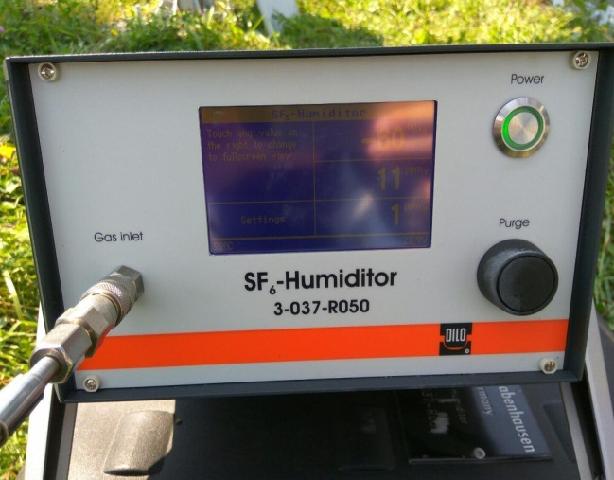
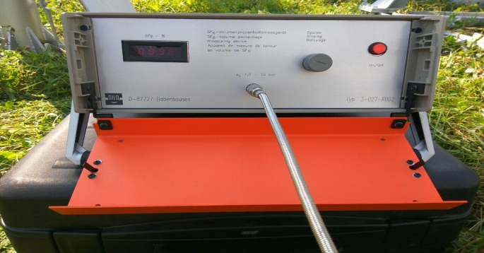
Vezivanje TM 1800 na prekidač Vezivanje modula uređaja TM 1800
Uređaj za mjerenje vlage SF6 gasa Uređaj za mjerenje čistoće SF6 gasa

Slide 10
Primjeri ispitivanja prekidača u prethavarijskim i havarijskim situacijama
05.09.2016. desio se kompletan ispad postrojenja 110 kV u TS Ribarevine 400/110/35 kV
Inicijalni kvar se desio na DV Ribarevine – Berane – tropolni kratki spoj
Distantna zaštita reagovala tropolno i dala nalog za isklop sve 3 faze
Pol “4” prekidača u pomenutom polju nije prekinuo struju kvara, te je s toga reagovala zaštita od otkaza prekidača. Nakon čega se prekida struja kvara u navedenom polju, ali dolazi do ispada kompletnog 110 kV postrojenja
Grmljavinska aktivnost u tom području izvučena iz programa SCALAR

Slide 11
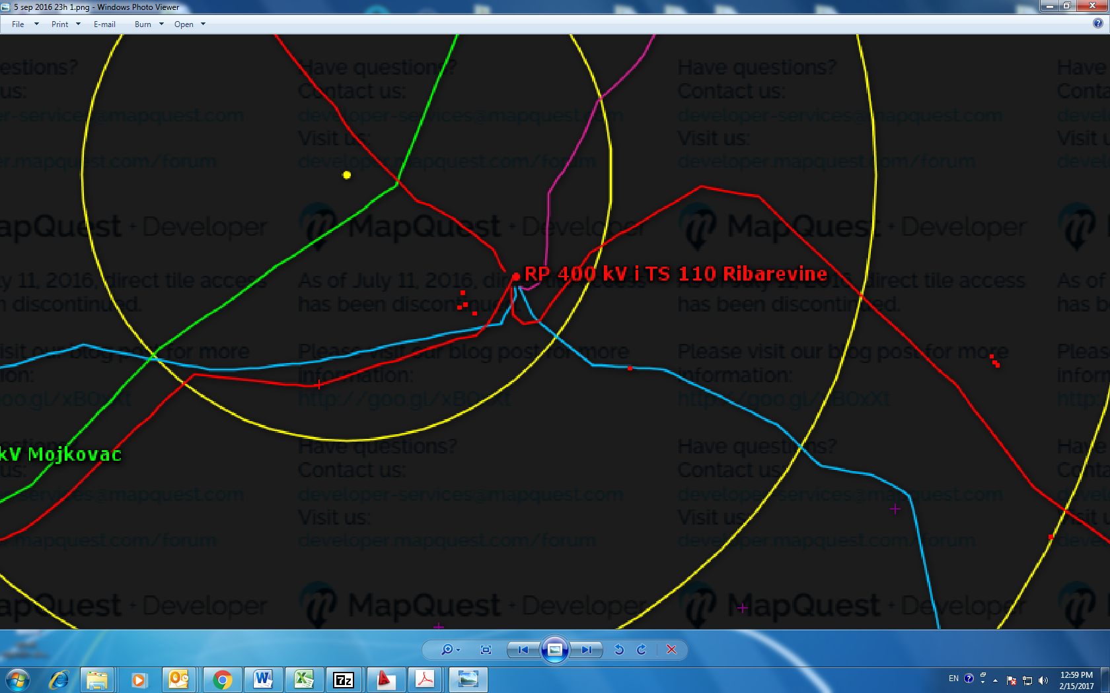
Prikaz grmljavinske aktivnosti na DV Ribarevine -
Berane 110 kV izvučen iz programa SCALAR
Oscilografski prikaz struja
kvara u DV polju Ribarevine – Berane
Nakon ove situacije ispitan je prekidač koji je doveo do ispada 110 kV postrojenja

Slide 12
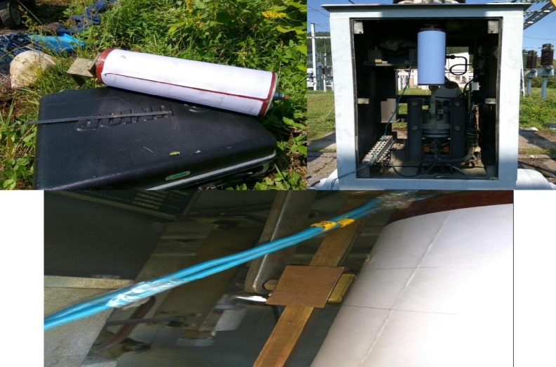
Podaci o prekidaču
Za mjerenje korišćeni ranije navedeni instrumenti i “bubanj” – koristi se za mjerenje prodora kontaktne šipke kod prekidača “ Energoinvest ”
Mjerenje prodora kontaktne šipke pomoću “bubnja”
Proizvođač | ‘’ENERGOIVEST ''
Tip/godina proizvodnje | SFE 11/18 G sa SF6 1980. g.
pogon | pneumatski
struja | 1600 A
Struja KS | 31,5 kA

Slide 13
Svi mehanički parametri su bili u dozvoljenim granicama
Vrijednosti otpora kontakata prekidača (izmjereni padovi napona) su bile sljedeće:
Za navedeni tip prekidača prihvatljivo je do 8 mV.
Jasno je vidljivo odstupanje srednje faze prekidača, ali nije ukazivalo da postoji veći problem sa prekidačem.
Do vjerovatnog uzroka neprekidanja struje kvara se došlo nakon mjerenja vlažnosti i čistoće gasa, kao i otvaranja pola “4” , koji nije uspio prekinuti struju
Vlažnost SF6 gasa je bila izrazito mala 11 𝑝𝑝𝑚𝑣 (750 𝑝𝑝𝑚𝑣 – za korišten gas)
Pol prekidača | Vrijednost pada napona
Pol “0” | 4,9 mV
Pol “4” | 6,8 mV
Pol “8” | 4,2 mV

Slide 14
Problematičan indeks čistoće gasa (98) koji pokazuje čistoću gasa od 96 % ( 99 % potrebna čistoća gasa)
Tabela konverzije indikatora na uređaju sa procentom čistode SF6 gasa
Nakon otvaranja pola “4” ustanovljeno je da teflonska mlaznica ( koja usmjerava gas na luk, nije u dobrom stanju) pa je ista zamjenjena novom.
Indikator (broj prikzan na displeju) | Čistoća SF6 gasa (%)
94.0 | 88.1
95.0 | 90.1
96.0 | 92.1
97.0 | 94.0
98.0 | 96.0
99.0 | 98.0
100.0 | 100.0

Slide 15
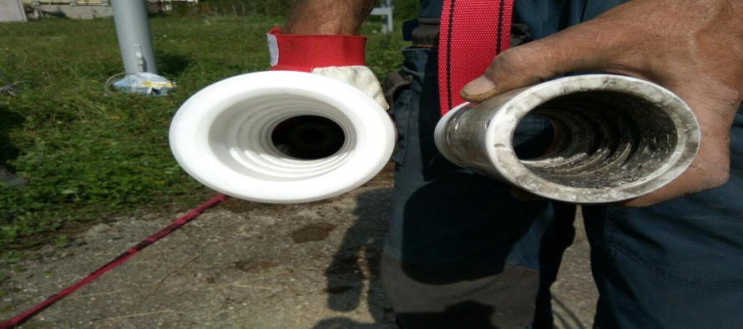
Teflonska mlaznica ( nova i skinuta iz pola “4” )
Zamijenjen je gas u sva tri pola, i pušten je prekidač u pogon
25. 07. 2016. je došlo da direktnog atmosferskog pražnjenja u DV koji povezuje TS 400/110 Podgorica 2 i TS 110/10 Podgorica 5.
Zaštita registrovala amplitudu struje od 10 kA.
Udar se desio na samom izlazu dalekovoda iz TS Podgorica 2 400/110 kV

Slide 16
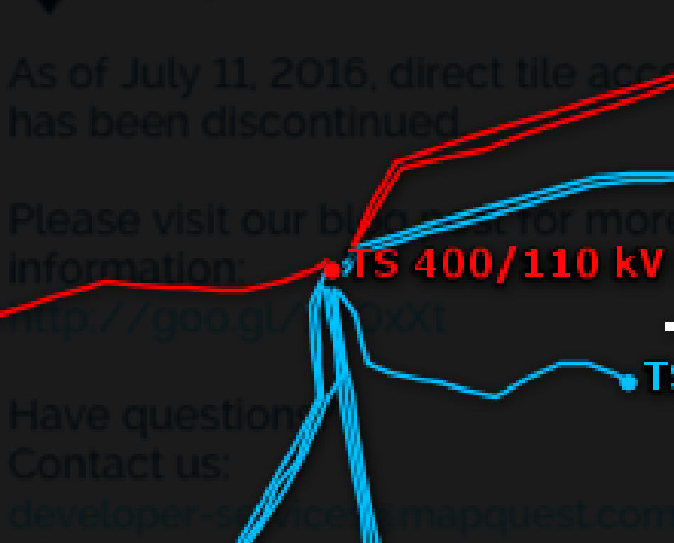
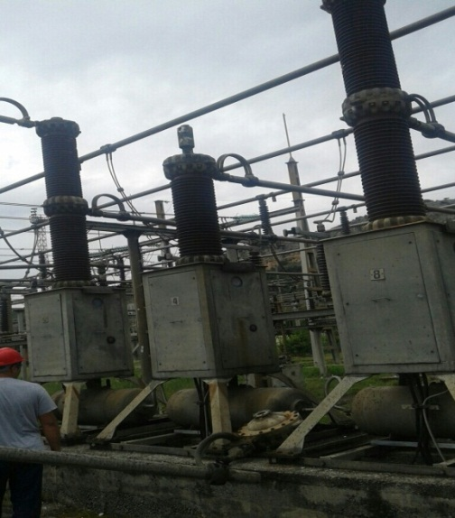
Prekidač nije usio da ugasi luk ( pol “4”), došlo je do havarije.
Polovi u fazama “4” i “8” su morali biti zamijenjeni, nije se prekidač mogao ispitati
Detalj iz programa SCALAR, udar atmosferskog hvarisan prekidač u DV polju Podgorica 5
pražnjenja u DV Podgorica 2 - Podgorica 5

Slide 17
Zaključci
Primjer havarije koja se desila u TS Podgorica 2, kao i dešavanja koja su imala za poljesdicu ispad 110 kV postrojenja u TS Ribarevine su iako rijetkost dovoljna opomena koliki je značaj redovnog održavanja i servisiranja prekidača

Slide 18
HVALA NA PAŽNJI !

Slide 19
Pitanja za diskusiju
1)Kakva su poslednja iskustva autora sa mjerenjem prodora kontaktne šipke?
2)Kako su izmjerene vrijednosti kontrolisanih parametara korenspondirale sa stanjem aktivnog dijela prekidača, nakon otvaranja i pregleda?
3)Postoje primjeri kada i redovno održavanje nije dovoljno da bi prekidač odgovorio na postavljene zahtjeve. Objasniti

